Slide 1

LUẬT PCTH CỦA THUỐC LÁ
Quỹ PCTH của thuốc lá, Bộ Y tế

Slide 2
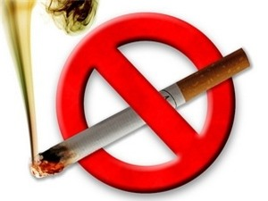
NỘI DUNG TRÌNH BÀY
Tình hình sử dụng thuốc lá tại Việt Nam
Luật PCTH của thuốc lá và thực trạng triển khai

Slide 3
TÌNH HÌNH SỬ DỤNG THUỐC LÁ
TẠI VIỆT NAM

Slide 4
Tình hình sử dụng thuốc lá và phơi nhiễm khói thuốc lá tại Việt Nam
Việt Nam nằm trong nhóm 15 nước có số người hút thuốc lá nhiều nhất trên thế giới
Tỷ lệ hút thuốc ở nam giới 47,4%; nữ giới 1,4% (GATS 2010) ~ 15,3 triệu người trưởng thành ở Việt Nam đang hút thuốc lá (trung bình cứ 2 nam giới có 1 người hút thuốc)
2/3 phụ nữ và trẻ em thường xuyên hít phải khói thuốc lá tại nhà
33 triệu người không hút thuốc thường xuyên hít phải khói thuốc tại nhà
> 5 triệu người trưởng thành không hút thuốc thường xuyên hít phải khói thuốc tại nơi làm việc

Slide 5
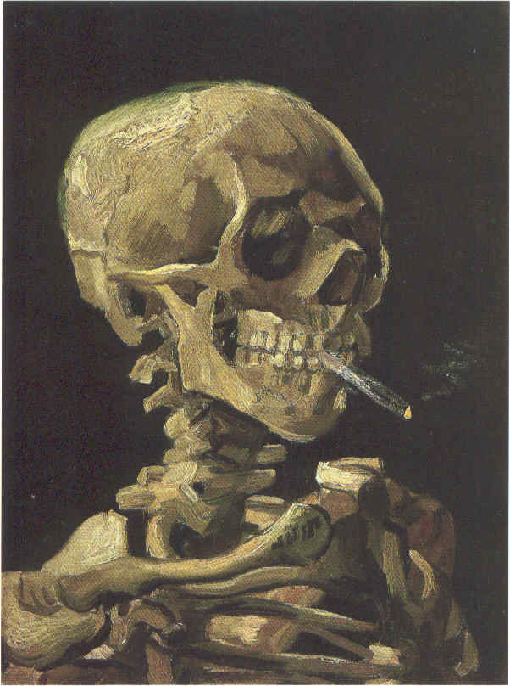
TẠI VIỆT NAM
40.000 người tử vong/năm vì các bệnh có liên quan đến thuốc lá. Đến năm 2030, có thể tăng lên tới 70.000 người/năm (WHO).
Tỷ lệ bệnh nhân ung thư phổi có hút thuốc lá: 96,8%; không hút thuốc lá: 3,2%. (Bệnh viện K)
Viện CL&CSYT (2011): Bệnh tật và tử vong sớm do thuốc lá làm mất đi >1,5 triệu năm sống khỏe mạnh của người Việt Nam, chiếm 12% tổng gánh nặng bệnh tật và tử vong tại Việt Nam.

Slide 6
Các bệnh có nguyên nhân trực tiếp do thuốc lá - đột quỵ, mạch vành, bệnh phổi tắc nghẽn mãn tính (COPD), ung thư phổi- là những nguyên nhân hàng đầu gây ra tử vong ở cả nam và nữ
STT | Nam |  |  | Nữ
 | Bệnh/chấn thương | Tử vong | % | Bệnh/chấn thương | Tử vong | %
1 | Đột quỵ | 53.217 | 18 | Đột quỵ | 56.771 | 23
2 | Ung thư gan | 19.915 | 7 | COPD | 14.941 | 6
3 | Tai nạn giao thông | 17.330 | 6 | Viêm phổi | 11.175 | 4
4 | Ung thư phổi | 15.720 | 5 | Bệnh mạch vành | 11.015 | 4
5 | COPD | 14.355 | 5 | Đái tháo đường | 9.858 | 4
6 | Bệnh mạch vành | 13.504 | 5 | Ung thư gan | 8.587 | 3
7 | Lao | 11.450 | 4 | Ung thư phổi | 7.869 | 3
8 | Viêm phổi | 9.470 | 3 | Lao | 6.798 | 3
9 | HIV/AIDS | 9.417 | 3 | Tai nạn giao thông | 5.750 | 2
10 | Ung thư dạ dày | 8.469 | 3 | Ung thư dạ dày | 5.470 | 2
 | Tổng | 290.624 |  | Tổng | 250.605

Slide 7
Gánh nặng kinh tế do thuốc lá gây ra
22.000 tỷ VND/năm 2012: mua thuốc lá
23.139 tỷ VND/năm: Tổng chi phí điều trị và chi phí do mất khả năng lao động vì ốm đau và tử vong sớm cho 5 nhóm bệnh trên tổng số 25 nhóm bệnh do thuốc lá gây ra.
Các chi phí chưa tính được gồm:
  Chi phí điều trị 20 nhóm bệnh còn lại (Thái Lan: tổng > 414 triệu USD/năm)
  Chi phí của năng suất lao động bị mất do mắc bệnh và tử vong sớm liên quan đến thuốc lá (Mỹ: 167 tỷ USD/năm; Úc: 23 tỷ USD/năm)
  Chi phí nghỉ giữa giờ để hút thuốc
  Chi phí tổn thất do cháy nổ liên quan đến thuốc lá (Úc: 63 triệu AUD/năm; Canada: 81,5 triệu CAD/năm)
  Chi phí do phá rừng trên diện rộng để lấy gỗ sấy thuốc lá
  Chi phí vệ sinh tăng lên do sử dụng thuốc lá
Notes:
7

Slide 8
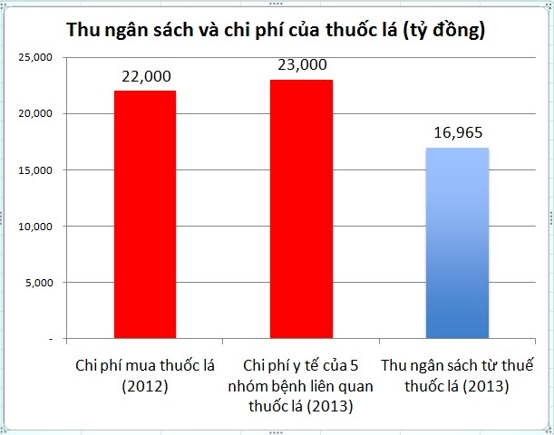
Gánh nặng kinh tế do sử dụng thuốc lá
22.000 tỷ VND/năm 2012: mua thuốc lá
23.139 tỷ VND/năm: Tổng chi phí điều trị và chi phí do mất khả năng lao động vì ốm đau và tử vong sớm cho 5 nhóm bệnh trên tổng số 25 nhóm bệnh do thuốc lá gây ra.
Notes:
8

Slide 9

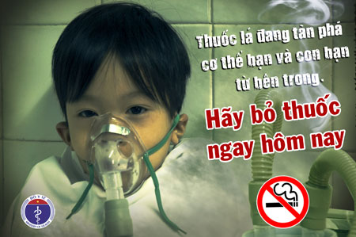
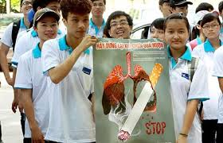
2. LUẬT PCTH CỦA THUỐC LÁ VÀ THỰC TRẠNG TRIỂN KHAI

Slide 10

Nội dung cơ bản của Luật
Mục tiêu của Luật: hạn chế, giảm dần tỷ lệ người sử dụng thuốc lá, giảm tỷ lệ mắc và chết do các bệnh có nguyên nhân từ thuốc lá; bảo vệ sức khỏe cộng đồng.
Gồm 5 chương, 35 điều
Quốc hội phê chuẩn ngày 18/6/2012
Có hiệu lực ngày 1/5/2013.

Slide 11
Nội dung cơ bản của Luật
Bố cục của Luật
Chương 1. Những qui định chung
Chương 2: Các biện pháp giảm cầu
Chương 3: Các biện pháp giảm cung
Chương 4: Các điều kiện đảm bảo Luật
Chương 5: Điều khoản thi hành

Slide 12
Điều 2. Giải thích từ ngữ
Thuốc lá là sản phẩm được sản xuất từ toàn bộ hoặc một phần nguyên liệu thuốc lá, được chế biến dưới dạng thuốc lá điếu, xì gà, thuốc lá sợi, thuốc lào hoặc các dạng khác.
Sử dụng thuốc lá là hành vi hút, nhai, ngửi, hít, ngậm sản phẩm thuốc lá.
Tác hại của thuốc lá là ảnh hưởng có hại của việc sản xuất, sử dụng thuốc lá gây ra cho sức khỏe con người, môi trường và sự phát triển kinh tế - xã hội.

Slide 13
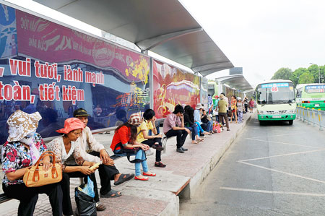
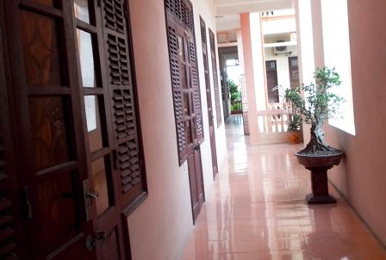
Điều 2. Giải thích từ ngữ (tt)
Cảnh báo sức khoẻ là thông tin bằng chữ và hình ảnh mô tả hoặc giải thích về ảnh hưởng có hại tới sức khỏe con người do việc sử dụng thuốc lá.
Địa điểm công cộng là nơi phục vụ chung cho nhu cầu của nhiều người.
Nơi làm việc là nơi được sử dụng cho mục đích lao động.
Trong nhà là nơi có mái che và có một hay nhiều bức tường chắn hoặc vách ngăn xung quanh.

Slide 14
Điều 7. Quyền và nghĩa vụ của công dân
Được sống, làm việc trong môi trường không có khói thuốc lá.
Yêu cầu người hút thuốc lá không hút thuốc lá tại địa điểm có quy định cấm hút thuốc lá.
Vận động, tuyên truyền người khác không sử dụng thuốc lá, cai nghiện thuốc lá.
Yêu cầu cơ quan, tổ chức, cá nhân có thẩm quyền xử lý người có hành vi hút thuốc lá tại địa điểm có quy định cấm hút thuốc lá.
Phản ánh hoặc tố cáo cơ quan, người có thẩm quyền không xử lý hành vi hút thuốc lá tại địa điểm có quy định cấm hút thuốc lá.

Slide 15
Điều 13. Nghĩa vụ của người hút thuốc lá
Không hút thuốc lá tại địa điểm có quy định cấm hút thuốc lá.
2. Không hút thuốc lá trong nhà khi có trẻ em, phụ nữ mang thai, người bệnh, người cao tuổi.
3. Giữ vệ sinh chung, bỏ tàn, mẩu thuốc lá đúng nơi quy định khi hút thuốc lá tại những địa điểm được phép hút thuốc lá.

Slide 16
Điều 9. Các hành vi bị nghiêm cấm
1. Sản xuất, mua bán, nhập khẩu, tàng trữ, vận chuyển thuốc lá giả, sản phẩm được thiết kế có hình thức hoặc kiểu dáng như bao gói hoặc điếu thuốc lá; mua bán, tàng trữ, vận chuyển nguyên liệu thuốc lá, thuốc lá nhập lậu.
2. Quảng cáo, khuyến mại thuốc lá; tiếp thị thuốc lá trực tiếp tới người tiêu dùng dưới mọi hình thức.
3. Tài trợ của tổ chức, cá nhân kinh doanh thuốc lá, trừ trường hợp quy định tại Điều 16 của Luật này.

Slide 17
Điều 9. Các hành vi bị nghiêm cấm (tiếp)
7. Bán thuốc lá bằng máy bán thuốc lá tự động; hút, bán thuốc lá tại địa điểm có quy định cấm.
8. Sử dụng hình ảnh thuốc lá trên báo chí, xuất bản phẩm dành riêng cho trẻ em.
9. Vận động, ép buộc người khác sử dụng thuốc lá.

Slide 18
Điều 16. Hoạt động tài trợ
Tổ chức, cá nhân kinh doanh thuốc lá chỉ được tài trợ nhân đạo cho chương trình xóa đói, giảm nghèo; phòng, chống thiên tai, dịch bệnh, thảm họa; phòng, chống buôn lậu thuốc lá và không được thông báo trên phương tiện thông tin đại chúng về việc tài trợ đó.

Slide 19
Điều 6. Trách nhiệm của người đứng đầu cơ quan, tổ chức, địa phương trong PCTHTL
1. Đưa nội dung phòng, chống tác hại của thuốc lá vào kế hoạch hoạt động hằng năm, quy định không hút thuốc lá tại nơi làm việc vào quy chế nội bộ.
2. Đưa quy định về việc hạn chế hoặc không hút thuốc lá trong các đám cưới, đám tang, lễ hội trên địa bàn dân cư vào hương ước.
3. Gương mẫu thực hiện và vận động cơ quan, tổ chức, địa phương thực hiện các quy định của pháp luật về phòng, chống tác hại của thuốc lá.

Slide 20
2. Thực hiện các biện pháp giảm nhu cầu (tt)
1. Tăng thuế và giá thuốc lá
(Điều 4. Chính sách của Nhà nước về PCTH thuốc lá)
Áp dụng chính sách thuế phù hợp để giảm tỷ lệ sử dụng thuốc lá
Thuế tiêu thụ đặc biệt của thuốc lá là 65% giá xuất xưởng (đã bao gồm 10% thuế giá trị gia tăng).
Theo Luật Thuế tiêu thụ đặc biệt mới,
- Kể từ ngày 1/1/2016, thuế tiêu thụ đặc biệt sẽ tăng thêm 5%. Từ 65% lên mức 70%.
- Từ ngày 1/1/2019, tăng từ 70% lên 75%.

Slide 21
Điều 14. Quyền của người đứng đầu, người quản lý địa điểm cấm hút thuốc lá
Buộc người vi phạm chấm dứt việc hút thuốc lá tại địa điểm cấm hút thuốc lá; xử phạt vi phạm hành chính theo quy định của pháp luật;
Yêu cầu người vi phạm quy định cấm hút thuốc lá ra khỏi cơ sở của mình;
Từ chối tiếp nhận hoặc cung cấp dịch vụ cho người vi phạm quy định cấm hút thuốc lá nếu người đó tiếp tục vi phạm sau khi đã được nhắc nhở.

Slide 22
Điều 14. Quyền của người đứng đầu, người quản lý địa điểm cấm hút thuốc lá
Thực hiện quy định tại Điều 6 của Luật này (kế hoạch hoạt động hằng năm có PCTHTL, quy định không hút thuốc lá tại quy chế nội bộ...).
Tổ chức thực hiện, hướng dẫn, kiểm tra, đôn đốc mọi người thực hiện đúng quy định về cấm hút thuốc lá tại địa điểm thuộc quyền quản lý, điều hành; treo biển có chữ hoặc biểu tượng cấm hút thuốc lá tại địa điểm cấm hút thuốc lá.

Slide 23
Điều 13. Trách nhiệm của người hút thuốc lá
1. Không hút thuốc lá tại địa điểm có quy định cấm hút thuốc lá.
2. Không hút thuốc lá trong nhà khi có trẻ em, phụ nữ mang thai, người bệnh, người cao tuổi.
3. Giữ vệ sinh chung, bỏ tàn, mẩu thuốc lá đúng nơi quy định khi hút thuốc lá tại những địa điểm được phép hút thuốc lá.

Slide 24
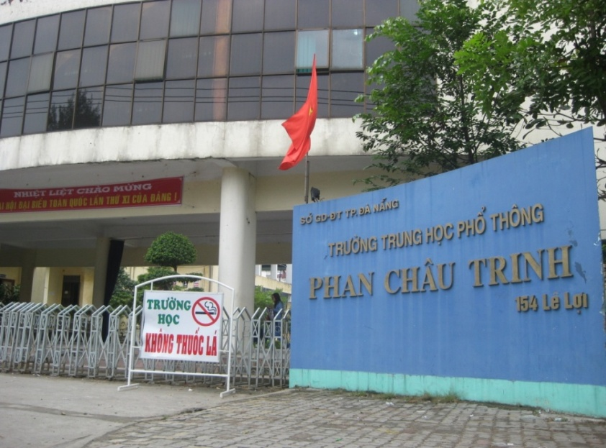
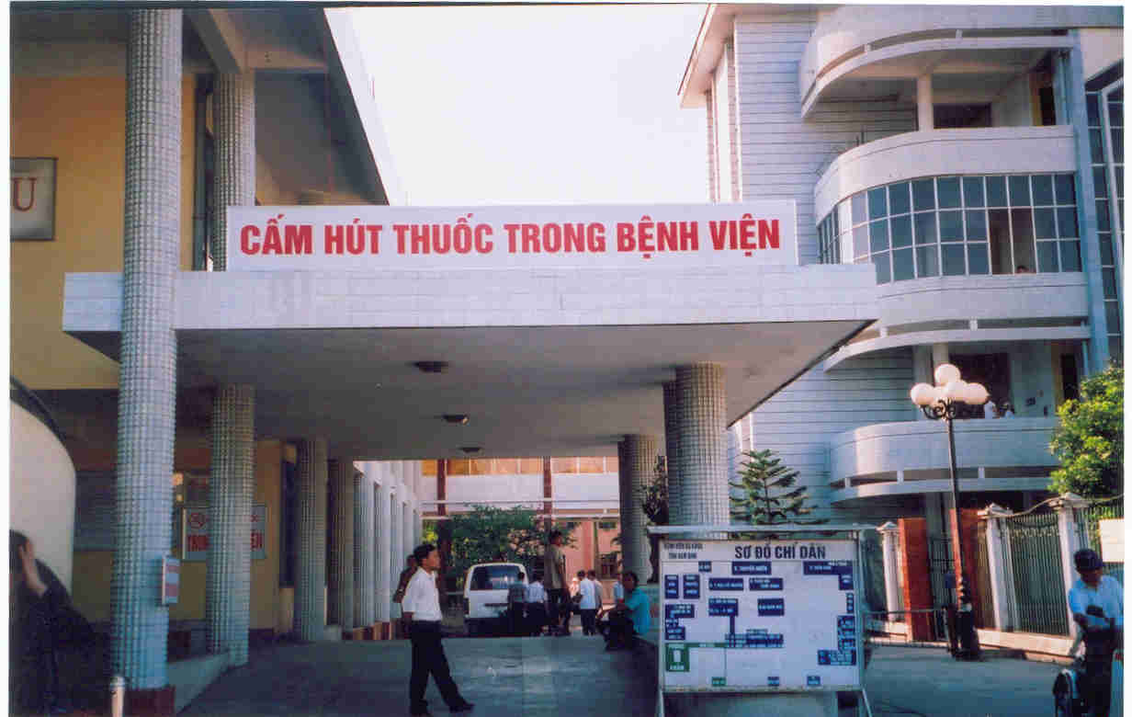
Điều 11. Địa điểm cấm hút thuốc lá hoàn toàn
1. Địa điểm cấm hút thuốc lá hoàn toàn trong nhà và trong phạm vi khuôn viên bao gồm:
a) Cơ sở y tế;
b) Cơ sở giáo dục, trừ các cơ sở quy định tại điểm b khoản 2 Điều này;
c) Cơ sở chăm sóc, nuôi dưỡng, vui chơi, giải trí dành riêng cho trẻ em;
d) Cơ sở hoặc khu vực có nguy cơ cháy, nổ cao.

Slide 25
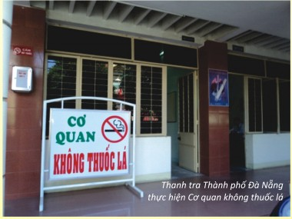
Điều 11. Địa điểm cấm hút thuốc lá hoàn toàn
2. Địa điểm cấm hút thuốc lá hoàn toàn trong nhà bao gồm:
a) Nơi làm việc;
b) Trường cao đẳng, đại học, học viện;
c) Địa điểm công cộng, trừ các trường hợp quy định tại khoản 1 Điều này và khoản 1 Điều 12 của Luật này.
3. Phương tiện giao thông công cộng bị cấm hút thuốc lá hoàn toàn bao gồm ô tô, tàu bay, tàu điện.

Slide 26

Điều 12. Địa điểm cấm hút thuốc lá trong nhà nhưng được phép có nơi dành riêng cho người hút thuốc lá
1. Địa điểm cấm hút thuốc lá trong nhà nhưng được phép có nơi dành riêng cho người hút thuốc lá bao gồm:
a) Khu vực cách ly của sân bay;
b) Quán bar, karaoke, vũ trường, khách sạn và cơ sở lưu trú du lịch;
c) Phương tiện giao thông công cộng là tàu thủy, tàu hỏa.

Slide 27
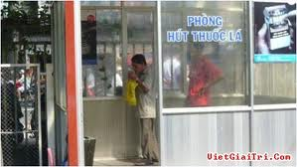
Điều 12. Địa điểm cấm hút thuốc lá trong nhà nhưng được phép có nơi dành riêng cho người hút thuốc lá
2. Nơi dành riêng cho người hút thuốc lá phải bảo đảm các điều kiện sau đây:
a) Có phòng và hệ thống thông khí tách biệt với khu vực không hút thuốc lá;
b) Có dụng cụ chứa các mẩu, tàn thuốc lá; có biển báo tại các vị trí phù hợp, dễ quan sát;
c) Có thiết bị phòng cháy, chữa cháy.

Slide 28
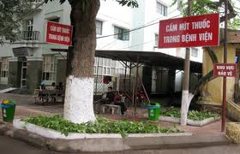
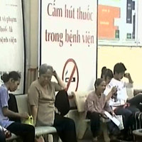
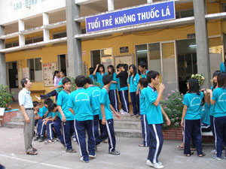
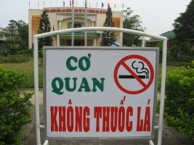
Địa điểm cấm hút thuốc lá

Slide 29

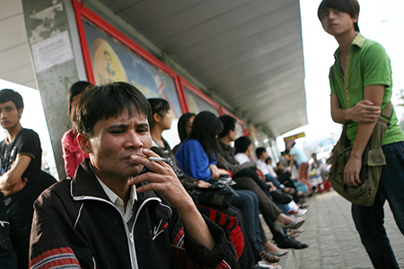
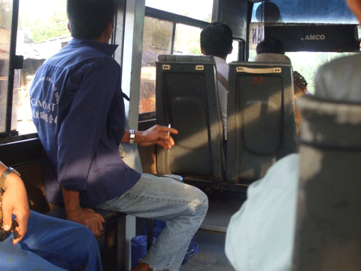
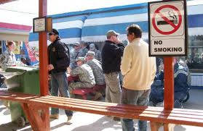
Địa điểm cấm hút thuốc lá

Slide 30
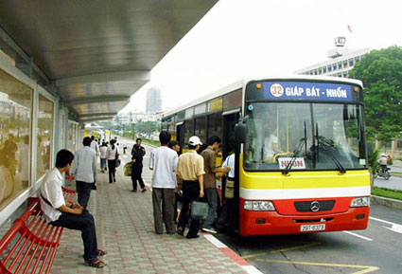
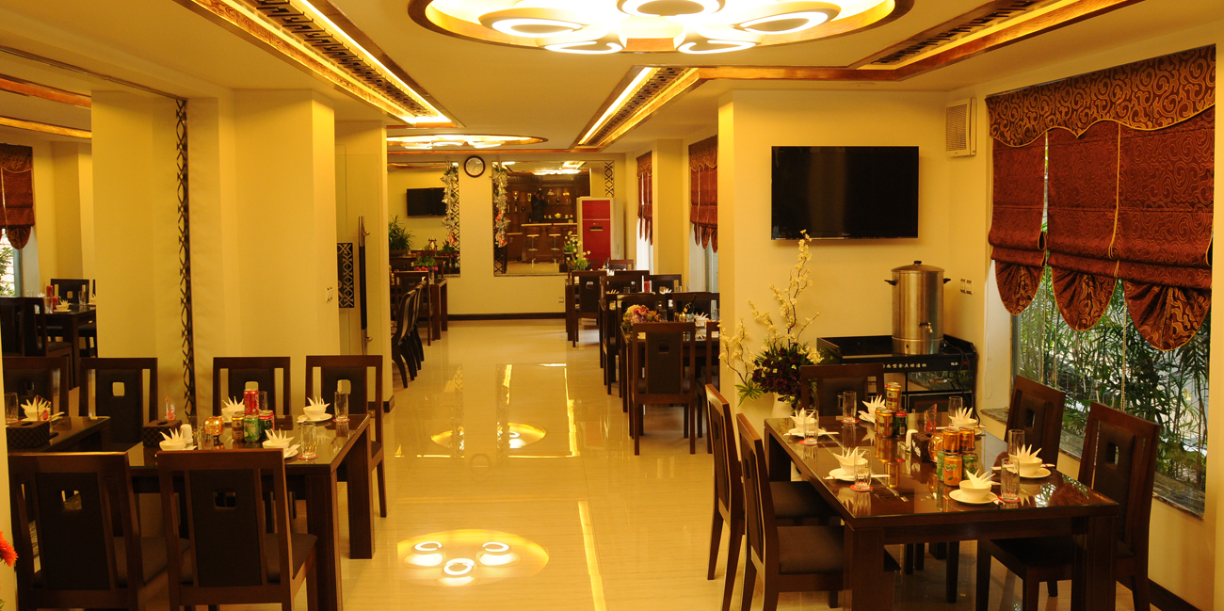
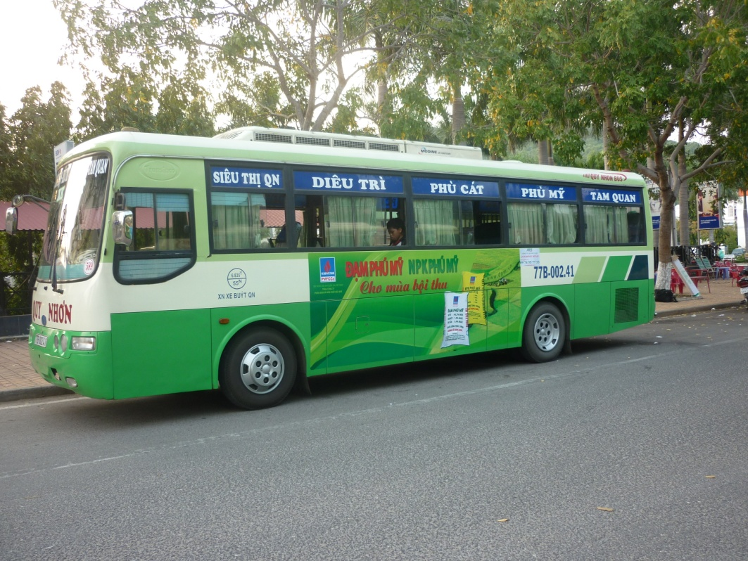
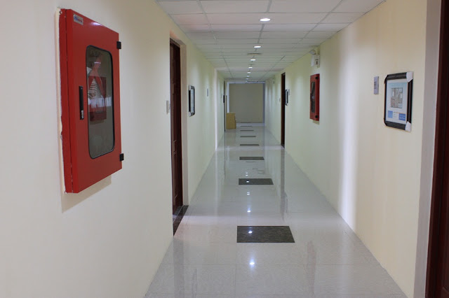

Slide 31
2. Thực hiện các biện pháp giảm nhu cầu (tt)
    3. Dán tem, đóng gói và ghi nhãn sản phẩm thuốc lá
Điều 15. Ghi nhãn, in cảnh báo sức khỏe trên bao bì thuốc lá
+ Áp dụng cảnh báo sức khỏe bằng hình ảnh trên vỏ bao thuốc lá,
+ Chiếm 50% diện tích của cả mặt trước và mặt sau của bao bì sản phẩm thuốc lá.
+ Nội dung cảnh báo sức khỏe trên bao bì thuốc lá phải mô tả cụ thể tác hại của việc sử dụng thuốc lá đối với sức khỏe và thông điệp thích hợp khác, phải được thay đổi theo định kỳ 02 năm một lần.
- Điều 24. Số lượng điếu thuốc lá trong bao, gói
Từ 1/5/2016, số lượng điếu thuốc lá đóng gói trong một bao thuốc lá không được ít hơn 20 điếu.

Slide 32
2. Thực hiện các biện pháp giảm nhu cầu (tt)
    3. Dán tem, đóng gói và ghi nhãn sản phẩm thuốc lá (Điều 15, 24 của Luật)
Bộ Y tế và Bộ Công thương ban hành Thông tư liên tịch số 05/2013/TTLT-BYT-BCT ngày 05/2/2013 về việc hướng dẫn ghi nhãn và in cảnh báo sức khỏe trên bao bì thuốc lá
+ Áp dụng lần đầu tiên 6 mẫu cảnh báo sức khỏe bằng hình ảnh trên vỏ bao thuốc lá,
+ Chiếm 50% diện tích của cả mặt trước và mặt sau của bao bì sản phẩm thuốc lá.
- Từ 1/5/2016, số lượng điếu thuốc lá đóng gói trong một bao thuốc lá không được ít hơn 20 điếu.

Slide 33
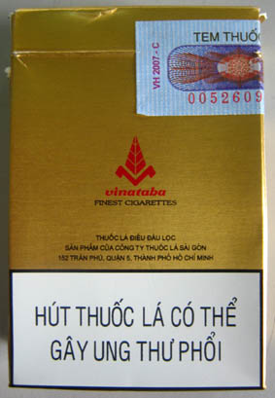
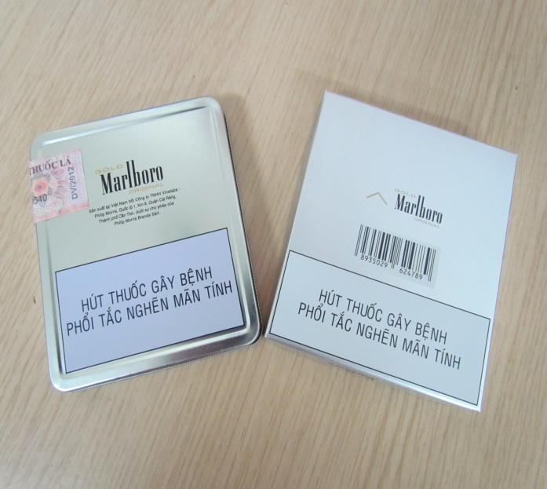
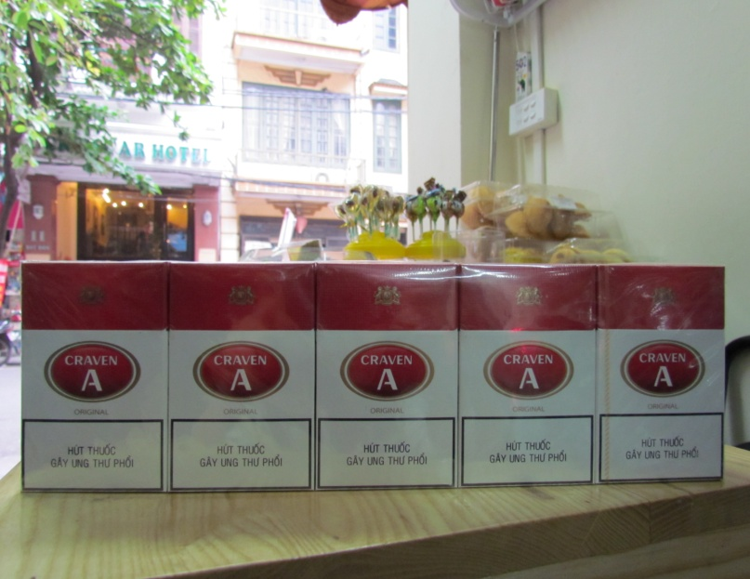
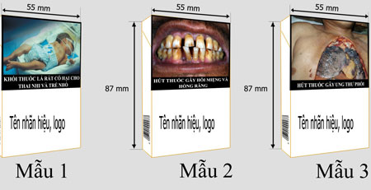
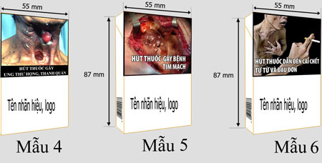
Trước khi có Luật và Thông tư hướng dẫn
Hiện nay…

Slide 34
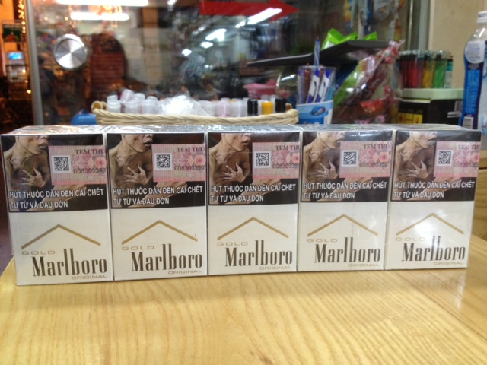
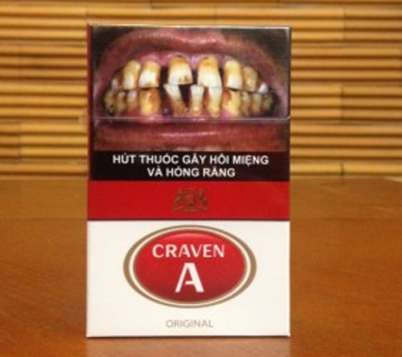
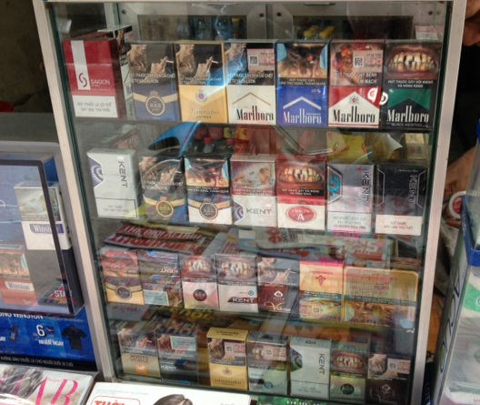

Slide 35
2. Thực hiện các biện pháp giảm nhu cầu (tt)
4. Thông tin, truyền thông về PCTH thuốc lá
Điều 10. Thông tin, giáo dục, truyền thông về phòng, chống tác hại của thuốc lá
Thông tin, giáo dục, truyền thông phải đáp ứng các yêu cầu sau đây:
a) Cung cấp thông tin một cách công khai, khoa học, chính xác, khách quan về thuốc lá và tác hại của thuốc lá;
b) Đa dạng hóa nội dung, hình thức và kênh thông tin phù hợp với đối tượng được thông tin, giáo dục, truyền thông.

Slide 36
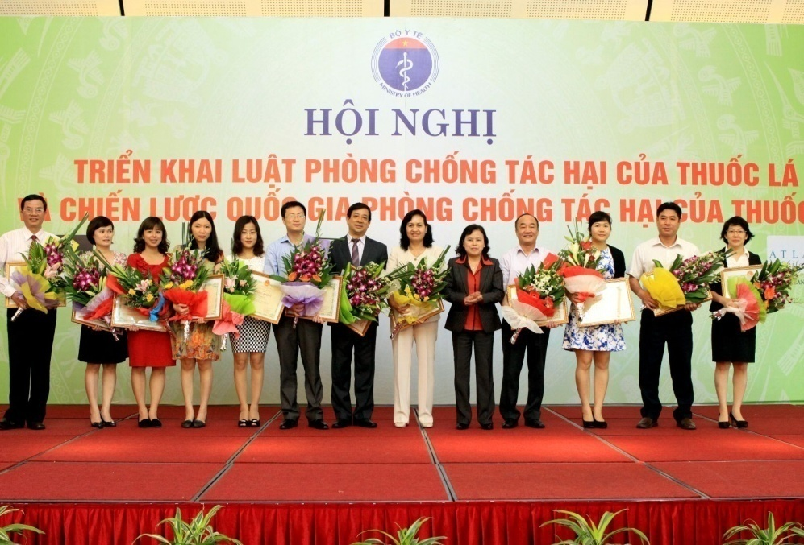

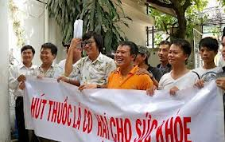
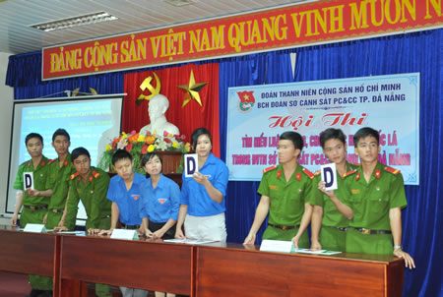
2. Thực hiện các biện pháp giảm nhu cầu (tt)
Các hoạt động thông tin, truyền thông về PCTH thuốc lá

Slide 37
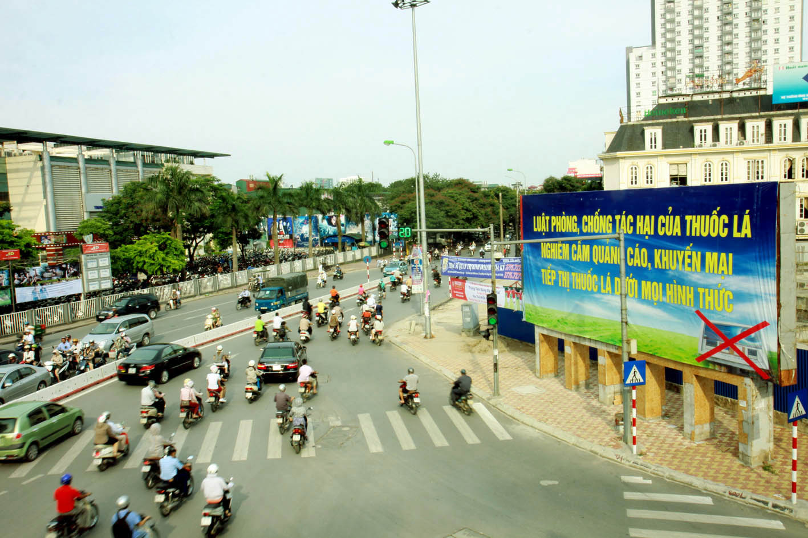
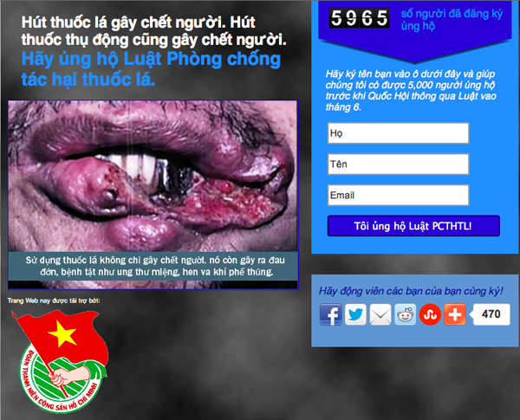
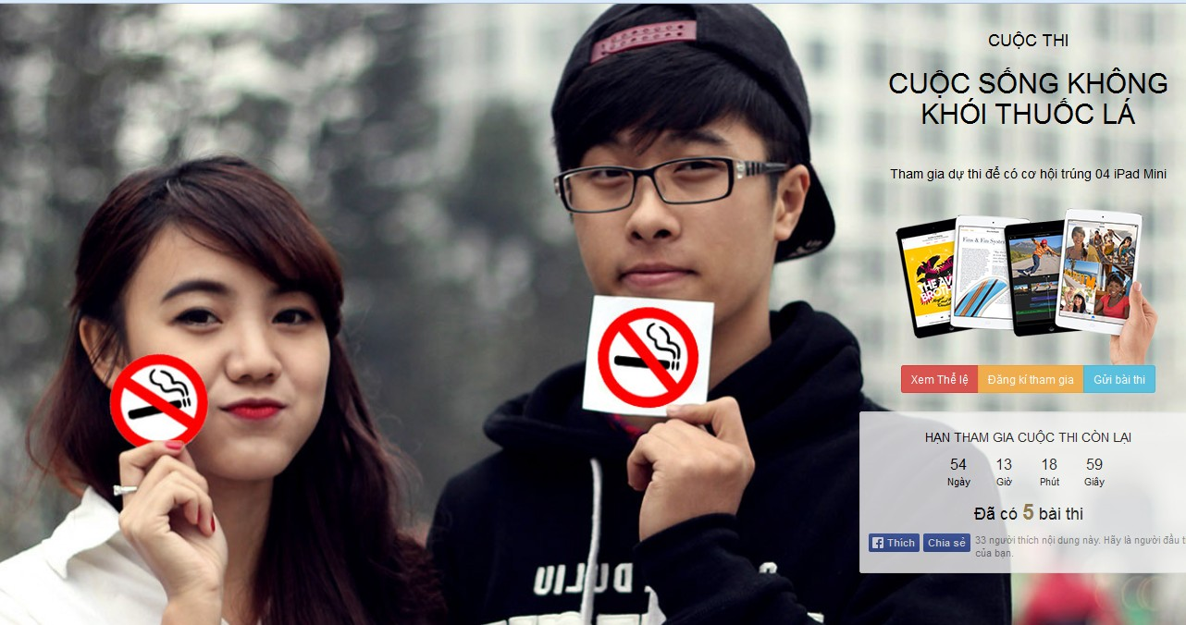
Pa nô vận động thực thi Luật PCTH thuốc lá
Tổ chức cuộc thi clip
cho thanh niên

Slide 38

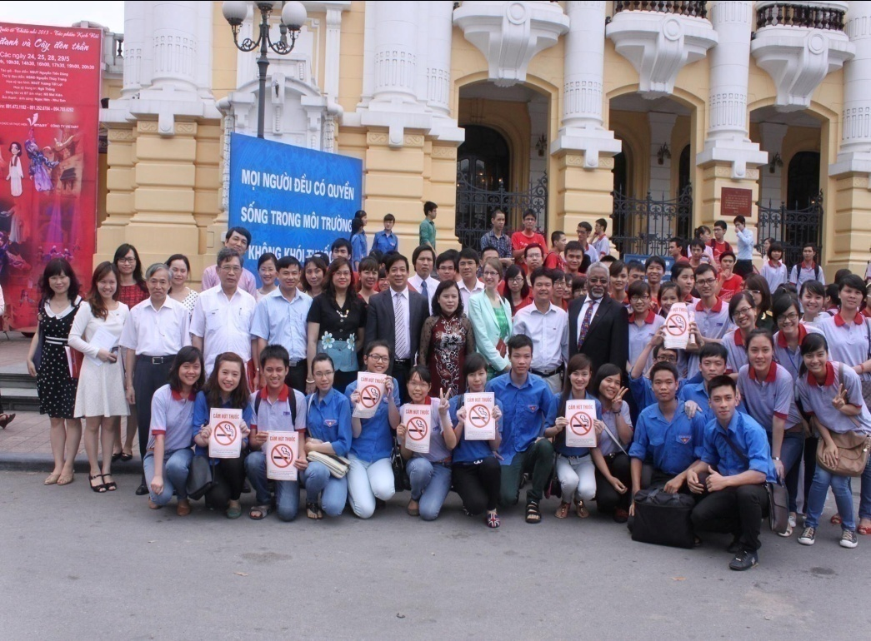
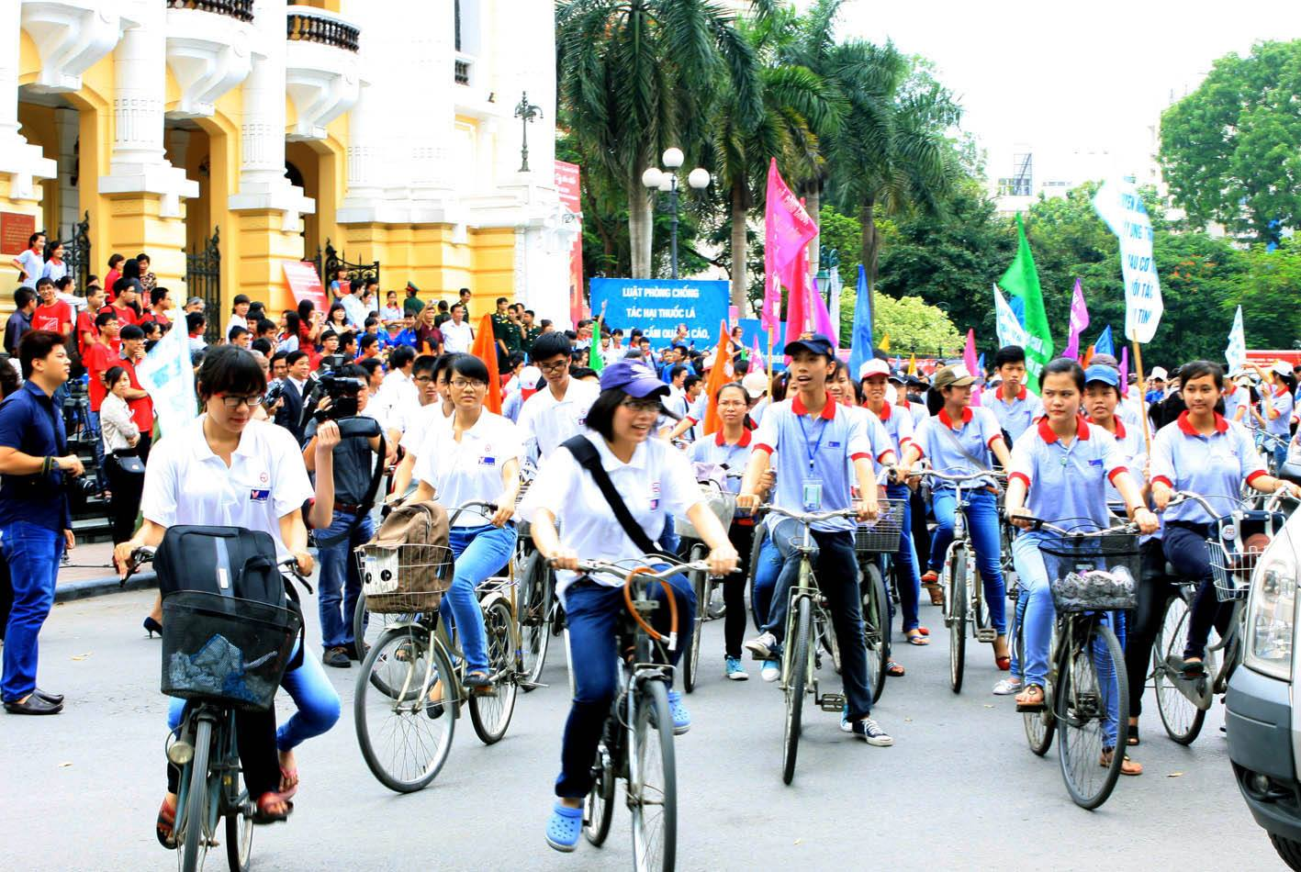
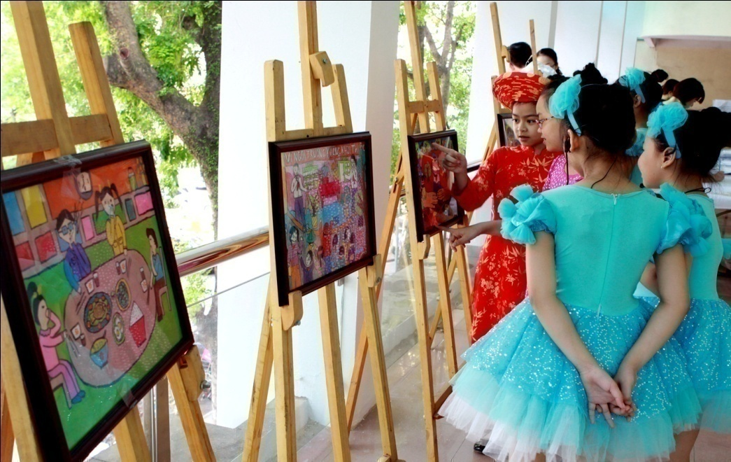
Tổ chức các sự kiện truyền thông: Mit tinh, diễu hành

Slide 39
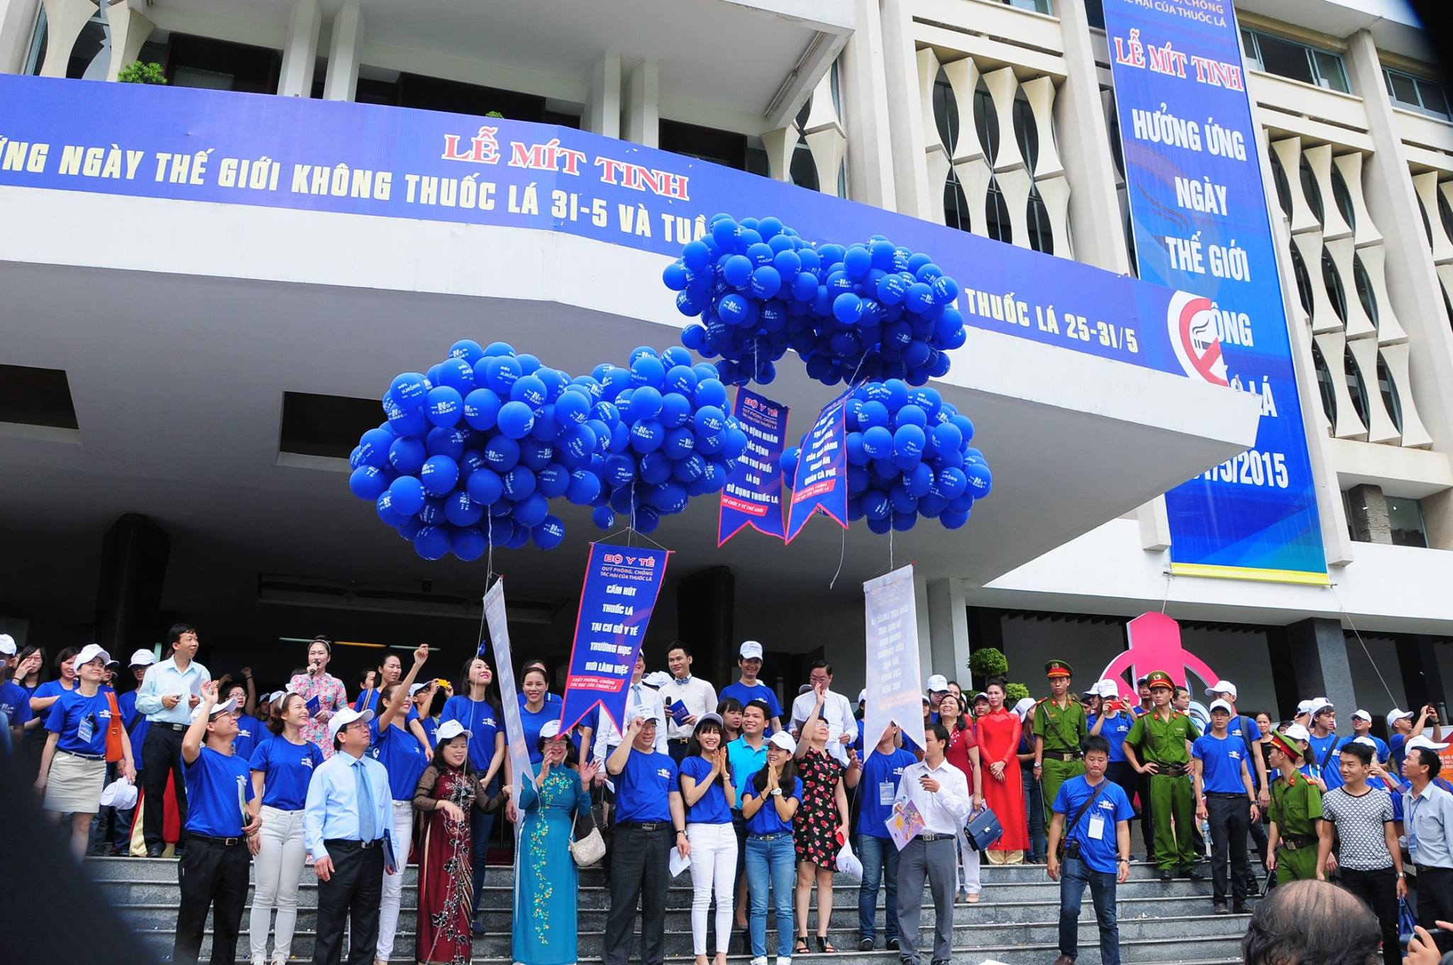
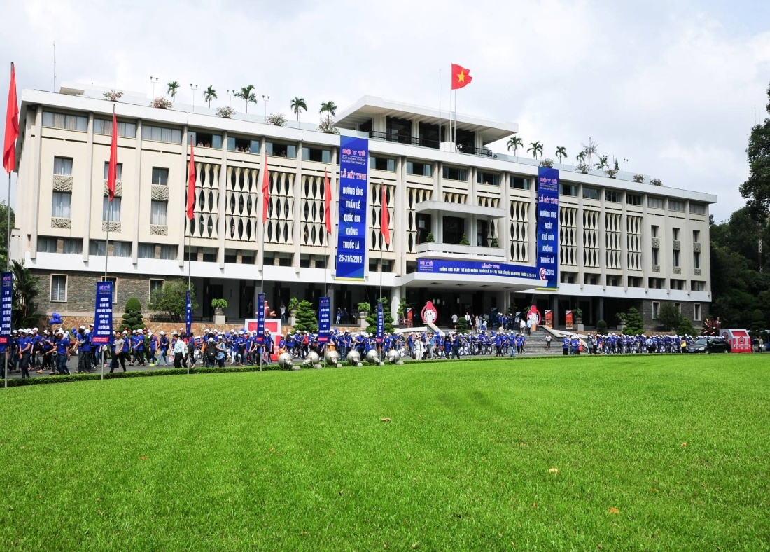
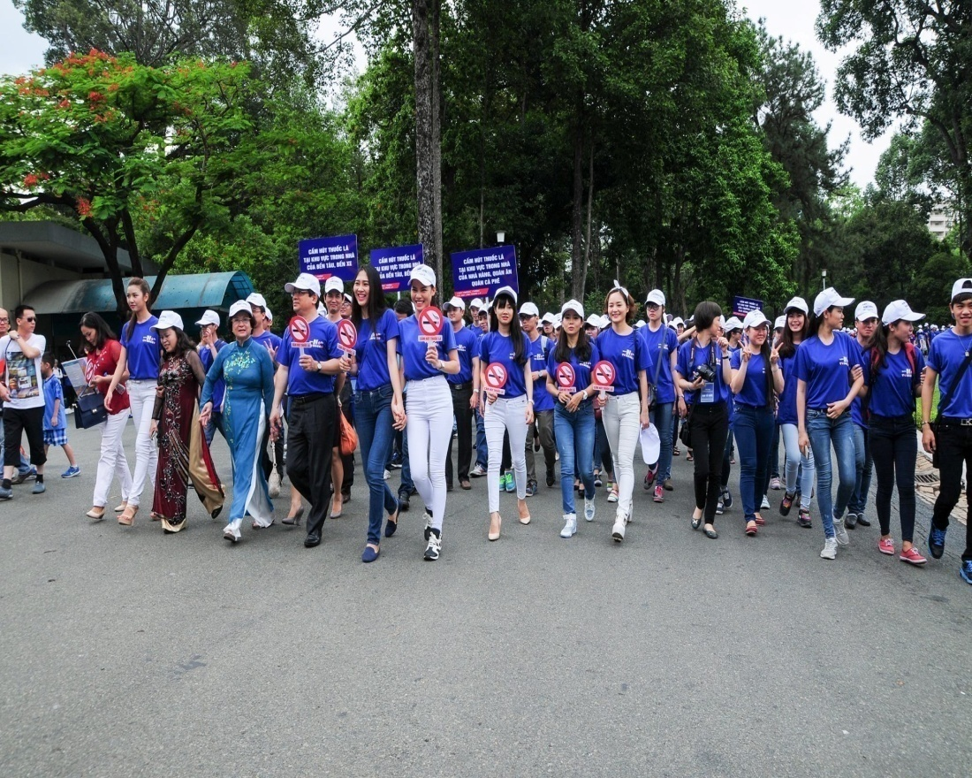
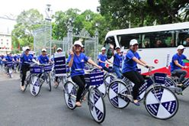

Slide 40
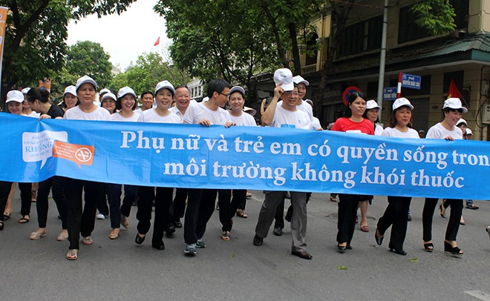
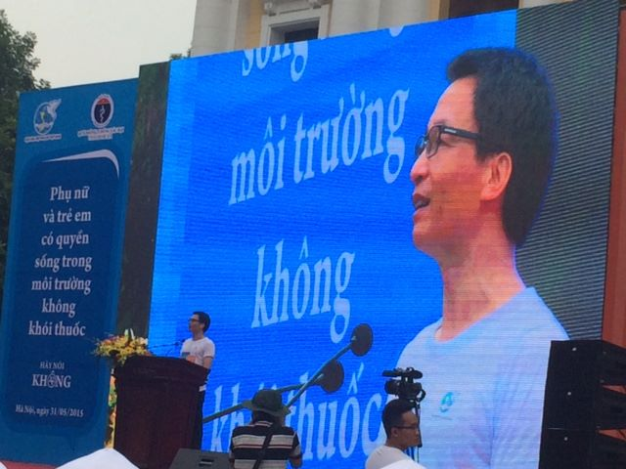
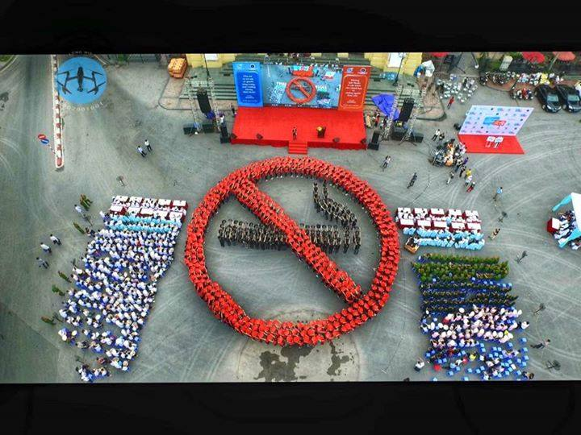

Slide 41
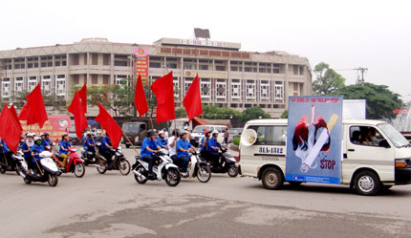
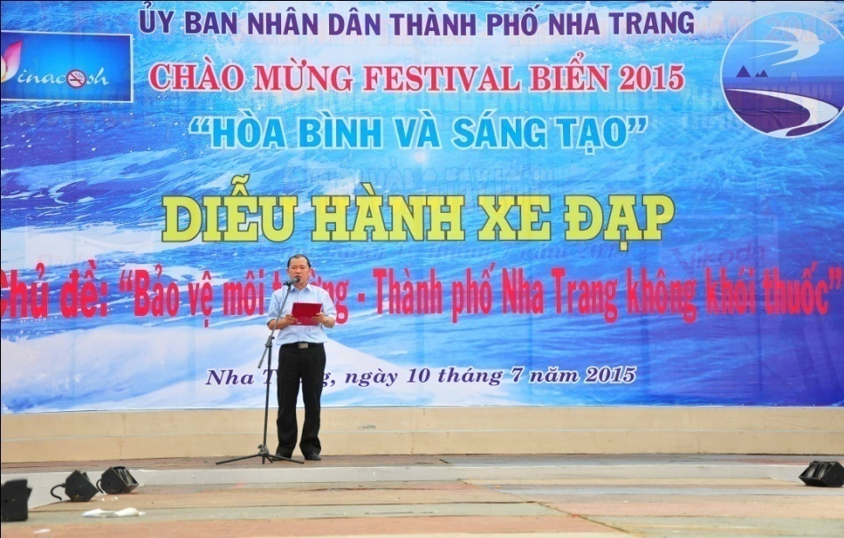
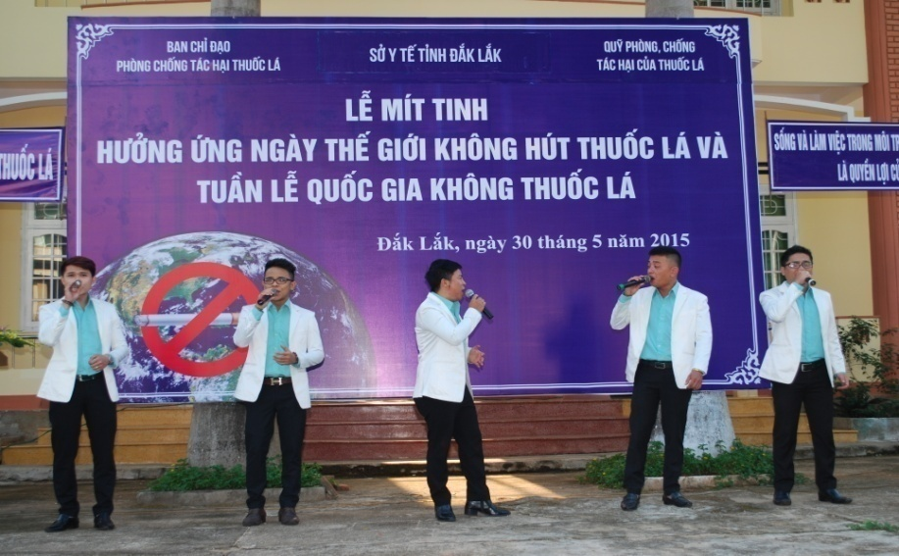
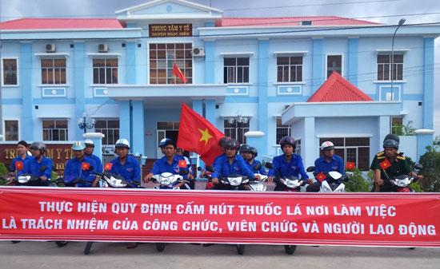
Các hoạt động truyền thông về PCTH thuốc lá tại các tỉnh, thành phố

Slide 42




Các hoạt động truyền thông về PCTH thuốc lá tại các tỉnh, thành phố
Băng zôn PCTH thuốc lá tại Quảng Ninh
Thanh niên tỉnh Lao cai tìm hiểu về Luật PCTH thuốc lá

Slide 43
2. Thực hiện các biện pháp giảm nhu cầu (tt)
5. Cấm quảng cáo, khuyến mại và tài trợ thuốc lá
Điều 9. Các hành vi bị nghiêm cấm
Quảng cáo, khuyến mại thuốc lá; tiếp thị thuốc lá trực tiếp tới người tiêu dùng dưới mọi hình thức.
Tài trợ của tổ chức, cá nhân kinh doanh thuốc lá, trừ trường hợp quy định tại Điều 16 của Luật này.
Sử dụng hình ảnh thuốc lá trên báo chí, xuất bản phẩm dành riêng cho trẻ em.
Điều 16: Hoạt động tài trợ: Tổ chức, cá nhân kinh doanh thuốc lá chỉ được tài trợ nhân đạo cho chương trình xóa đói, giảm nghèo; phòng, chống thiên tai, dịch bệnh, thảm họa; phòng, chống buôn lậu thuốc lá và không được thông báo trên phương tiện thông tin đại chúng về việc tài trợ đó.

Slide 44


2. Thực hiện các biện pháp giảm nhu cầu (tt)
5.Cấm quảng cáo, khuyến mại và tài trợ thuốc lá
Tuy nhiên, việc quảng cáo, khuyến mại tại các điểm bán lẻ thuốc lá còn diễn ra phổ biến, đặc biệt tại các thành phố lớn như Hà Nội, Hải Phòng, Đà Nẵng, TP. Hồ Chí Minh.

Slide 45
2. Thực hiện các biện pháp giảm nhu cầu (tt)
6.Cai nghiện thuốc lá
Điều 17. Cai nghiện thuốc lá
Việc cai nghiện thuốc lá được thực hiện trên cơ sở tự nguyện.
2. Cơ quan, tổ chức, cá nhân được tổ chức các hoạt động hoặc thành lập các loại hình cơ sở để tư vấn, cai nghiện thuốc lá.
3. Cơ sở sản xuất, nhập khẩu thuốc cai nghiện thuốc lá và cơ sở tư vấn, cai nghiện thuốc lá được hưởng mức thuế ưu đãi theo quy định của pháp luật về thuế.

Slide 46
2. Thực hiện các biện pháp giảm nhu cầu (tt)
6. Cai nghiện thuốc lá
- Thành lập Trung tâm tư vấn cai nghiện thuốc lá tại Trung tâm Hô hấp của Bệnh viện Bạch Mai.
Phối hợp với 5 bệnh viện để triển khai thí điểm dịch vụ cai nghiện và tư vấn cai nghiện thuốc lá theo cả hai phương pháp tây y và đông y (Bệnh viện Phổi Trung ương, Bệnh viện ung bướu Hà Nội, Bệnh viện Trung ương Huế, Bệnh viện Nhân dân Gia Định Tp Hồ Chí Minh và Bệnh viện Y học Cổ truyền Trung ương).
Các hoạt động đang triển khai:
- Chuẩn hóa và ban hành bộ tài liệu về cai nghiện và tư vấn cai nghiện thuốc lá,
- Thiết lập đường dây tư vấn cai nghiện thuốc lá qua điện thoạt,
- Đào tạo cho 60 giảng viên nòng cốt về về cai nghiện và tư vấn cai nghiện thuốc lá, và 600 cán bộ y tế tại 63 tỉnh, thành phố về cai nghiện và tư vấn cai nghiện thuốc lá.

Slide 47
3. Thực hiện các biện pháp giảm nguồn cung
Các chính sách cơ bản
Quản lý kinh doanh thuốc lá
Bán thuốc lá
Chống nhập lậu và buôn bán thuốc lá giả

Slide 48
3. Thực hiện các biện pháp giảm nguồn cung
Điều 24. Số lượng điếu thuốc lá trong bao, gói
Sau 03 năm, kể từ ngày Luật này có hiệu lực, số lượng điếu thuốc lá đóng gói trong 01 bao thuốc lá không được ít hơn 20 điếu, trừ thuốc lá xì gà và thuốc lá được sản xuất để xuất khẩu.
Điều 25: Bán thuốc lá
Cơ quan, tổ chức, cá nhân không được tổ chức, cho phép hoặc bán thuốc lá tại các địa điểm quy định tại Điều 11, Điều 12, trừ điểm a khoản 1 Điều 12 của Luật này;
Đại lý bán buôn, đại lý bán lẻ thuốc lá phải treo biển thông báo không bán thuốc lá cho người chưa đủ 18 tuổi
Không được trưng bày quá một bao, một tút hoặc một hộp của một nhãn hiệu thuốc lá.
Không được bán thuốc lá phía ngoài cổng nhà trẻ, trường mẫu giáo, trường tiểu học, trung học cơ sở, phổ thông trung học, viện nghiên cứu y học, bệnh viện, nhà hộ sinh, trung tâm y tế dự phòng, trạm y tế xã, phường, thị trấn trong phạm vi 100 mét (m) tính từ ranh giới khuôn viên gần nhất của cơ sở đó.

Slide 49



3. Thực hiện các biện pháp giảm nguồn cung (tiếp)
Chống buôn lậu thuốc lá
Tình hình buôn lậu, vận chuyển, tàng trữ, buôn bán thuốc lá nhập lậu vẫn diễn biến phức tạp.
Thuốc lá nhập lậu chủ yếu qua khu vực biên giới
+ Long An là địa bàn trọng điểm về nhập lậu thuốc lá
+ TP. Hồ Chí Minh và Hà Nội là địa bàn buôn bán, tiêu thụ thuốc lá nhập lậu lớn nhất.

Slide 50

4. Bảo đảm nguồn kinh phí bền vững
Thành lập Quỹ PCTH thuốc lá: Quỹ quốc gia, trực thuộc Bộ Y tế và chịu sự quản lý nhà nước về tài chính của Bộ Tài chính
Quỹ hoạt động không vì mục đích lợi nhuận, có chức năng huy động, cung cấp và điều phối nguồn lực tài chính cho các hoạt động PCTH thuốc lá trên phạm vi toàn quốc
Thành lập và Kiện toàn Hội đồng Quản lý Quỹ, các Ban tư vấn, Kiểm soát và Cơ quan Điều hành Quỹ.

Slide 51





Slide 52



Phát động triển khai Luật trong ngành Giao thông Vận tải và
Công An Nhân dân

Slide 53


Hội thảo hướng dẫn thực hiện Thông tư hạn chế sử dụng thuốc lá trong tác phẩm sân khấu điện ảnh của Bộ Văn hóa, Thể thao và Du lịch
Bộ Công An tổ chức hội thảo về công tác PCTH thuốc lá, cách thức tổ chức kiểm tra, xử lý vi phạm quy định PCTH thuốc lá

Slide 54
Chương 4. Thanh kiểm tra thực hiện Luật PCTH thuốc lá (Điều 31, 32 của Luật)
Bộ Y tế: thành lập 04 đoàn thanh kiểm tra việc thực thi Luật PCTH thuốc lá tại 12 tỉnh, thành phố (Hà Nội, TP Hồ Chí Minh, Đồng Nai, Vĩnh Phúc, Thái Nguyên...).
Bộ Công an:
- Kết hợp với thanh tra y tế địa phương, công an và báo chí địa phương kiểm tra một số đơn vị của ngành công an tại các tỉnh, thành phố
Tổ chức kiểm tra 3 tỉnh với khoảng 30 địa điểm, xử phạt 4 trường hợp vi phạm hút thuốc lá nơi công cộng
Tổng Liên đoàn lao động: thanh tra Liên đoàn lao động 12 tỉnh/thành phố

Slide 55



Kiểm tra tại khách sạn Hilton (có sự tham gia của cơ quan báo chí)
Kiểm tra tại Bệnh viện Đại học Y Hà Nội và Ga Hà Nội

Slide 56



Thanh kiểm tra tại bệnh viện
Thanh kiểm tra tại cơ sở bán thuốc lá
Thanh kiểm tra tại khách sạn 5 sao

Slide 57


Kiểm tra tại một cửa hàng bán thuốc lá, Hải Phòng
Giám sát tại Liên đoàn Lao động
thành phố Đà Nẵng

